Slide 1
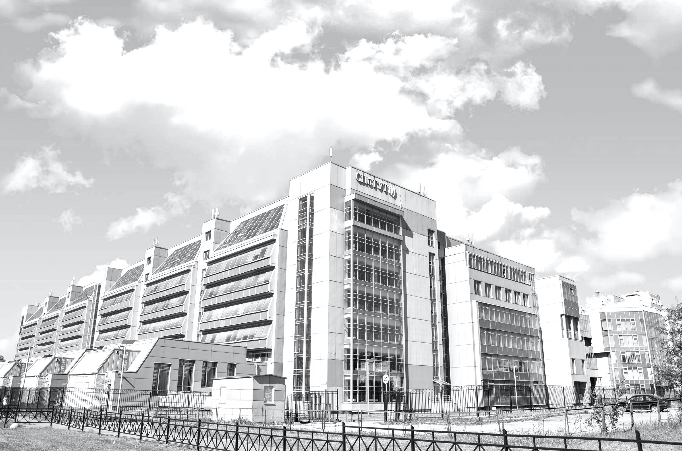

Санкт-Петербургский государственный университет телекоммуникаций им. проф. М. А. Бонч-Бруевича
ПРИЁМ ИНОСТРАННЫХ ГРАЖДАН
Санкт-Петербург

Slide 2
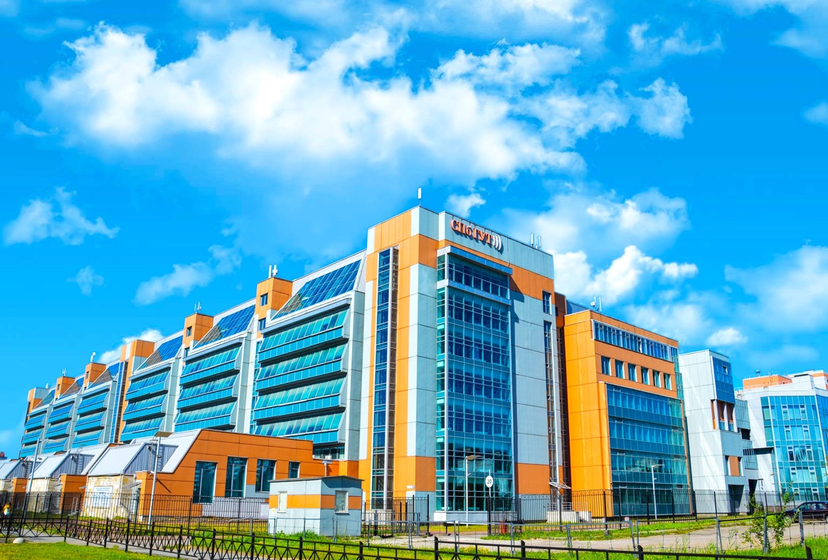
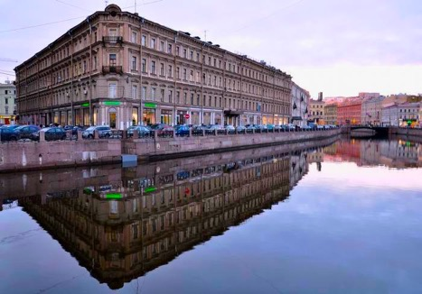
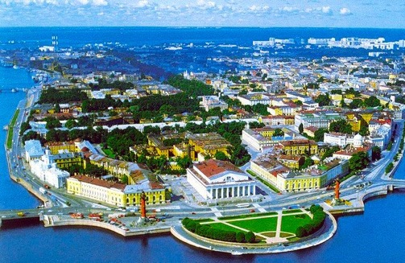
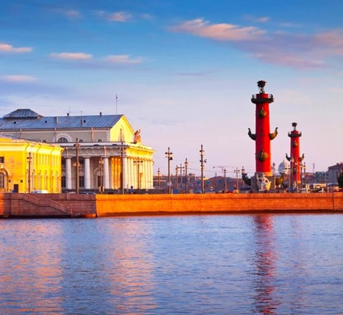
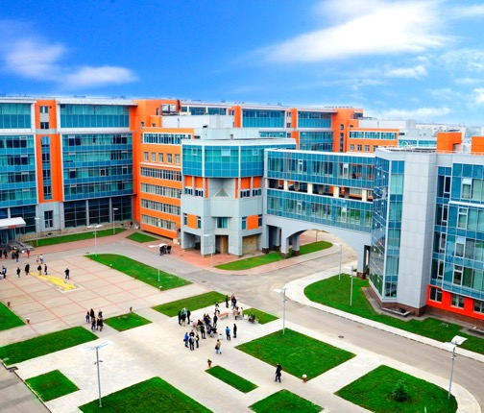
THE BONCH-BRUEVICH ST. PETERSBURG
STATE UNIVERSITY OF TELECOMMUNICATIONS

Slide 3
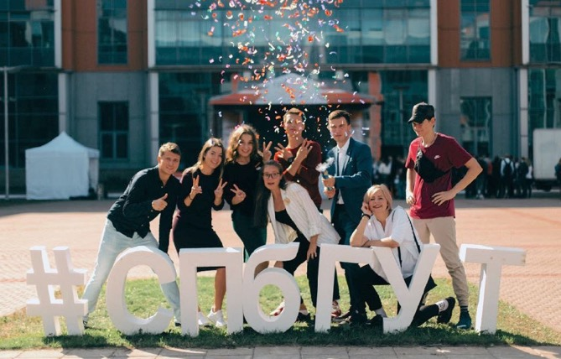
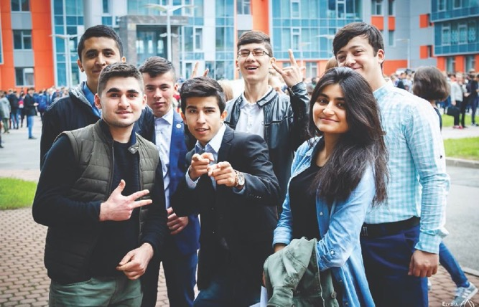
Санкт-Петербургский государственный университет телекоммуникаций им. проф. М. А. Бонч-Бруевича
Государственный вуз
Многолетний опыт подготовки специалистов
1930 – год основания
Крупный научно-образовательный центр
8 научно-исследовательских лабораторий, научные конференции, собственный научный журнал и др.
Связи с работодателями
640 партнёрских соглашений с предприятиями отрасли
(Huawei, Ростелеком, Теле2, Газпром Связь и др.)
Насыщенная и интересная студенческая жизнь
творческие коллективы, спортивные секции, конкурсы и олимпиады, программы обмена за рубежом и многое другое
Комфортное и безопасное образовательное пространство
современный учебный корпус, Wi-Fi, зоны отдыха и кафе, медицинский пункт и др.

Slide 4
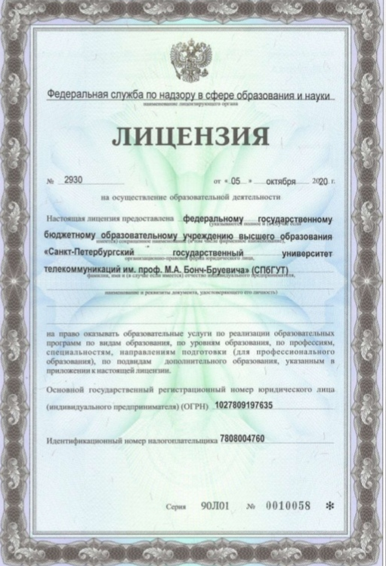
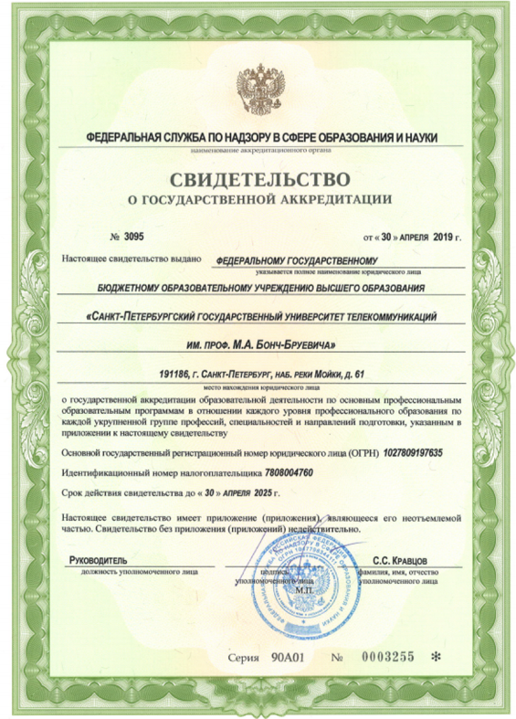
Лицензия и аккредитация вуза
лицензия № 2930 от 05.10.2020 г.
действует бессрочно
свидетельство о государственной аккредитации
№ 3095 от 30.04.2019 г.
срок действия – до 30.04.2025 г.

Slide 5
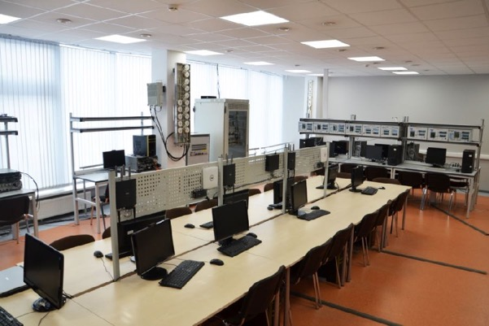
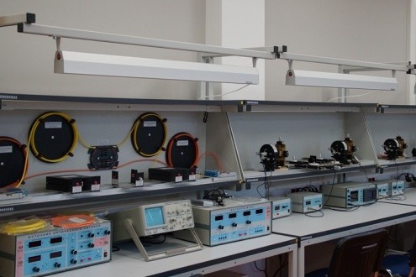
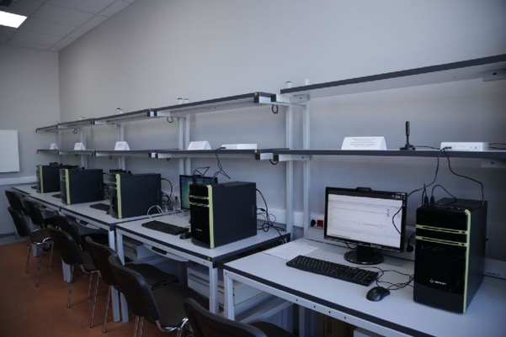
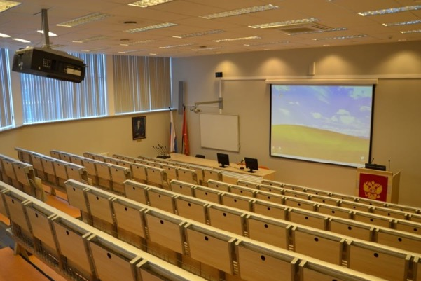
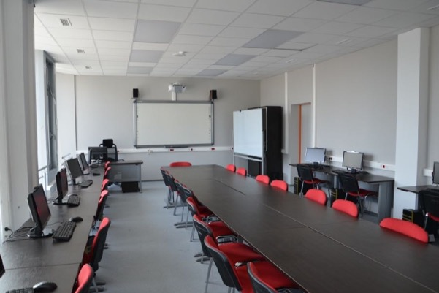
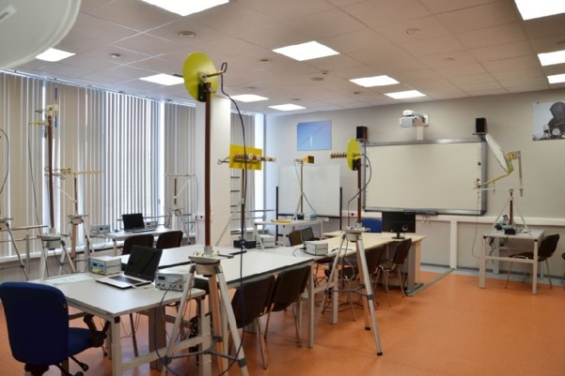
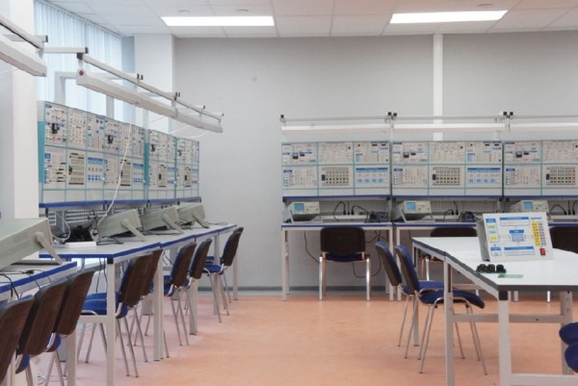
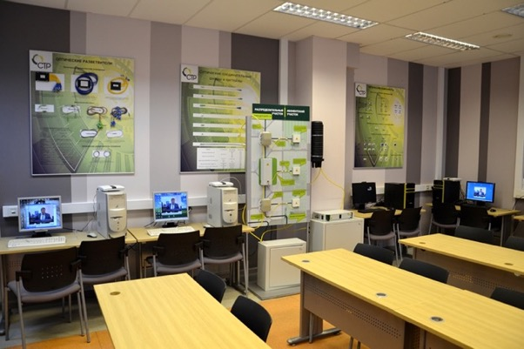
Наши лаборатории

Slide 6
На какую программу я могу поступать?
после школы или колледжа
бакалавриат
после бакалавриата
магистратура
после магистратуры
аспирантура

Slide 7
Сколько лет учиться?
БАКАЛАВРИАТ
очная форма
4 года
очно-заочная
(вечерняя) форма
5 лет
заочная форма
5 лет
МАГИСТРАТУРА
очная форма
2 года
заочная форма
2,3–2,4 года
АСПИРАНТУРА
очная форма
3 или 4 года
заочная форма
5 лет

Slide 8
Факультеты
Факультет радиотехнологий связи (РТС)
Факультет инфокоммуникационных сетей и систем (ИКСС)
Факультет информационных систем и технологий (ИСиТ)
Факультет фундаментальной подготовки (ФФП)
Факультет цифровой экономики, управления и бизнес-информатики (ЦЭУБИ)
Факультет социальных цифровых технологий (СЦТ)
Институт магистратуры
Институт непрерывного образования (ИНО)
очно-заочная (вечерняя) и заочная формы обучения

Slide 9
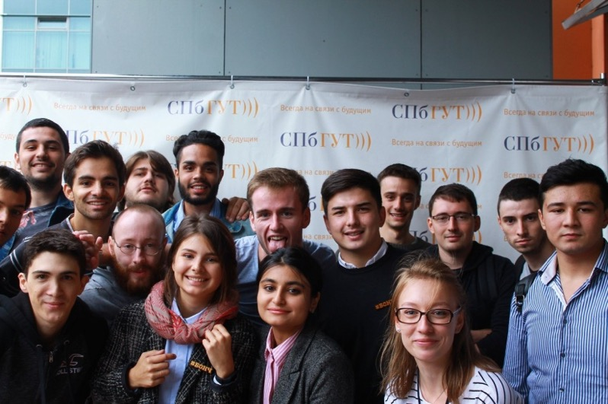
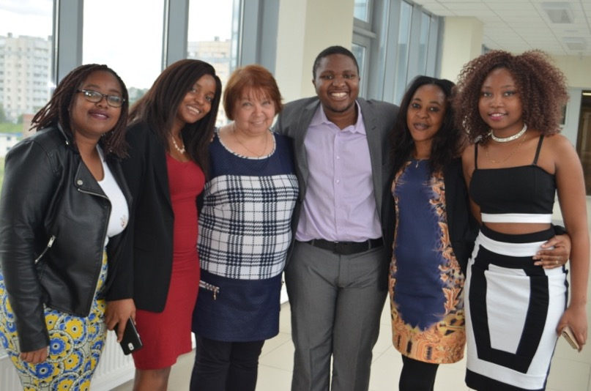
Аспирантура
03.06.01
Физика и астрономия
09.06.01
Информатика и вычислительная техника
10.06.01
Информационная безопасность
11.06.01
Электроника, радиотехника и системы связи
38.06.01
Экономика

Slide 10
Документы для поступления
ДОКУМЕНТ, УДОСТОВЕРЯЮЩИЙ ЛИЧНОСТЬ
паспорт или др.
если на иностранном языке → копия и перевод, заверенные нотариусом
ДОКУМЕНТ ОБ ОБРАЗОВАНИИ
диплом, аттестат или др.
если на иностранном языке → копия и перевод, заверенные нотариусом
2 ФОТОГРАФИИ 3 × 4 см
ДОКУМЕНТ О ПРИЗНАНИИ ОБРАЗОВАНИЯ, ПОЛУЧЕННОГО НА РОДИНЕ
нострификация, экспертиза об оценке или др.
не обязателен для некоторых стран, подробности: www.nic.gov.ru
СНИЛС (при наличии)

Slide 11
Документы на момент зачисления
(август-сентябрь)
СЕРТИФИКАТ ОБ ОТСУТСТВИИ ВИЧ
действует в течение трёх месяцев с даты выдачи
В случае нахождения на момент зачисления на территории РФ
МИГРАЦИОННАЯ КАРТА С ЦЕЛЬЮ ВЪЕЗДА «УЧЁБА»
  только для студентов очной и очно-заочной форм обучения
  студенты заочной формы обучения могут иметь любую цель въезда
  гражданам Беларуси не нужно предоставлять МК
ДЕЙСТВУЮЩАЯ РЕГИСТРАЦИЯ
только для студентов очной и очно-заочной форм обучения

Slide 12
Вступительные испытания
БАКАЛАВРИАТ
3 предмета
русский язык и др.
на выбор:
ЕГЭ
экзамены вуза
МАГИСТРАТУРА
собеседование
конкурс портфолио
(по желанию)
АСПИРАНТУРА
специальная дисциплина
в соответствии с выбранным профилем
философия
иностранный язык (английский)

Slide 13
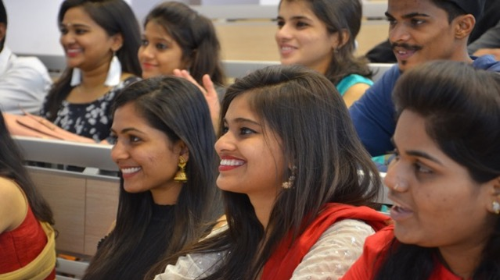
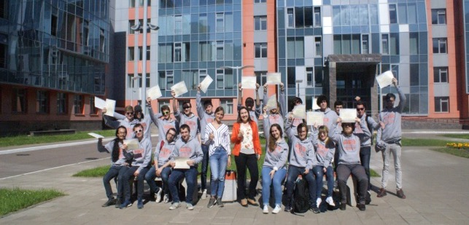
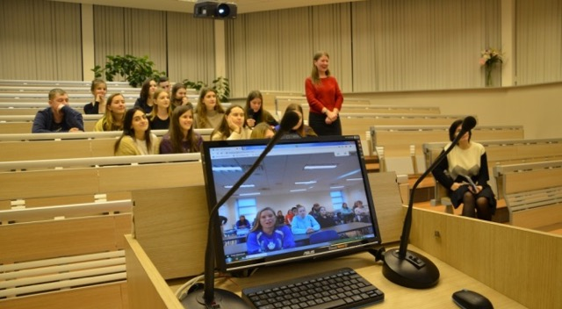
Возможности учиться бесплатно
граждане Беларуси, Казахстана, Киргизии, Таджикистана имеют равные права с россиянами при поступлении на бюджетные места
получить гос. направление Минобрнауки России. Официальный сайт для отбора иностранных граждан на обучение в России https://education-in-russia.com/
в рамках Федерального Закона о соотечественниках за рубежом
в рамках международных договоров между Россией и другими странами

Slide 14
Общежития
«Дальневосточное»
Санкт-Петербург, Дальневосточный пр., д. 71
метро «Улица Дыбенко»
15-этажное здание блочного (коридорного) типа
двухместные комнаты (298 комнат)
3 100 руб./месяц
«Рыбацкое»
Санкт-Петербург, ул. Караваевская, д. 34
метро «Рыбацкое»
16-этажное здание квартирного типа
квартиры 2–3 комнатные, комнаты на 2–3 чел. (270 комнат)
3 300 руб./месяц стандарт
5 000 руб./месяц комфорт

Slide 15



Деятельность иностранных студентов
Совет иностранных студентов (СИС)
студенческое самоуправление иностранных обучающихся во главе с президентом Совета
Фестиваль национальных культур
и другие культурно-массовые мероприятия
Разговорный клуб русского языка
и многое другое!

Slide 16
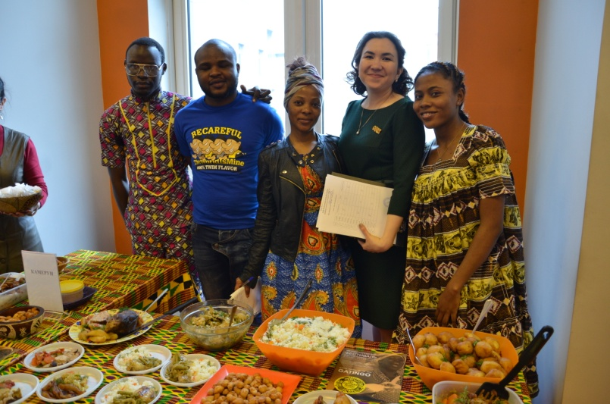
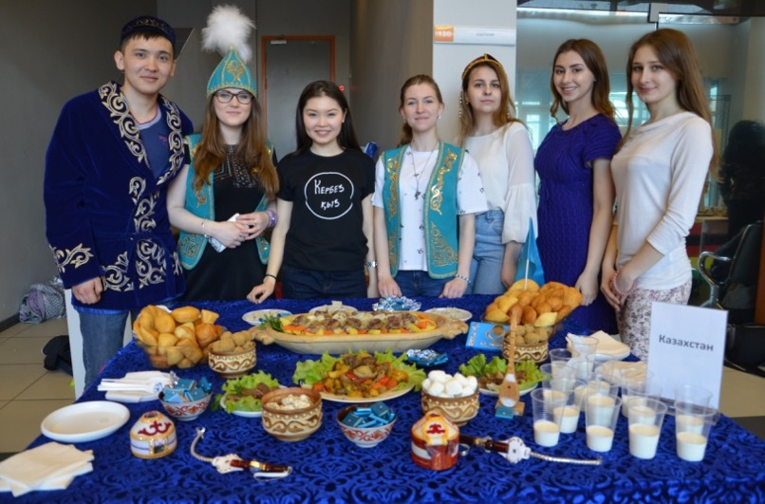
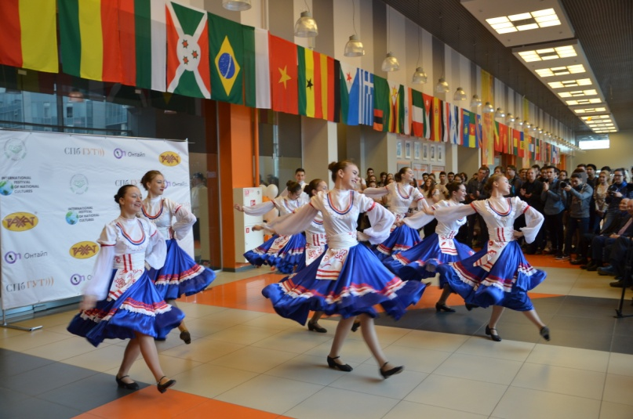
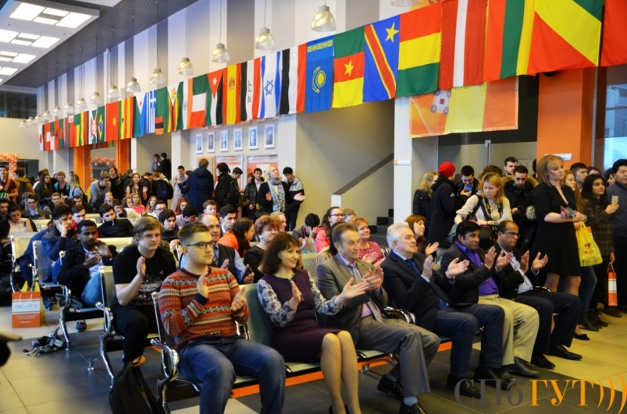
Фестиваль национальных культур

Slide 17
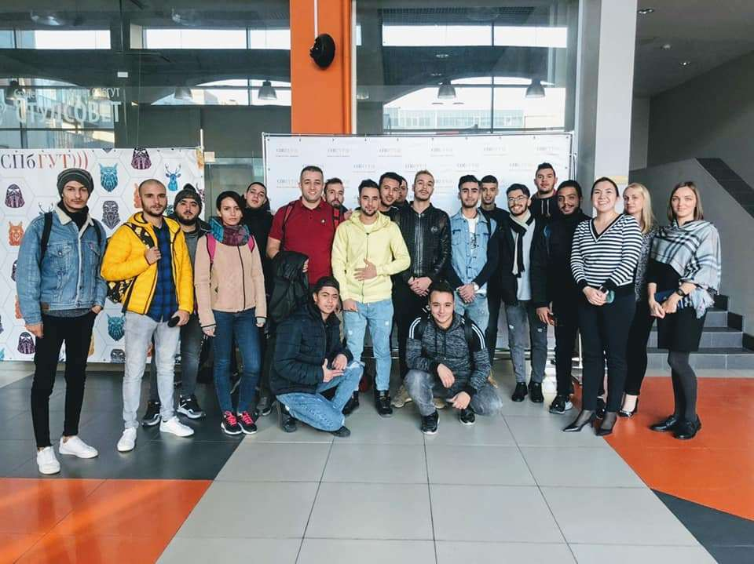
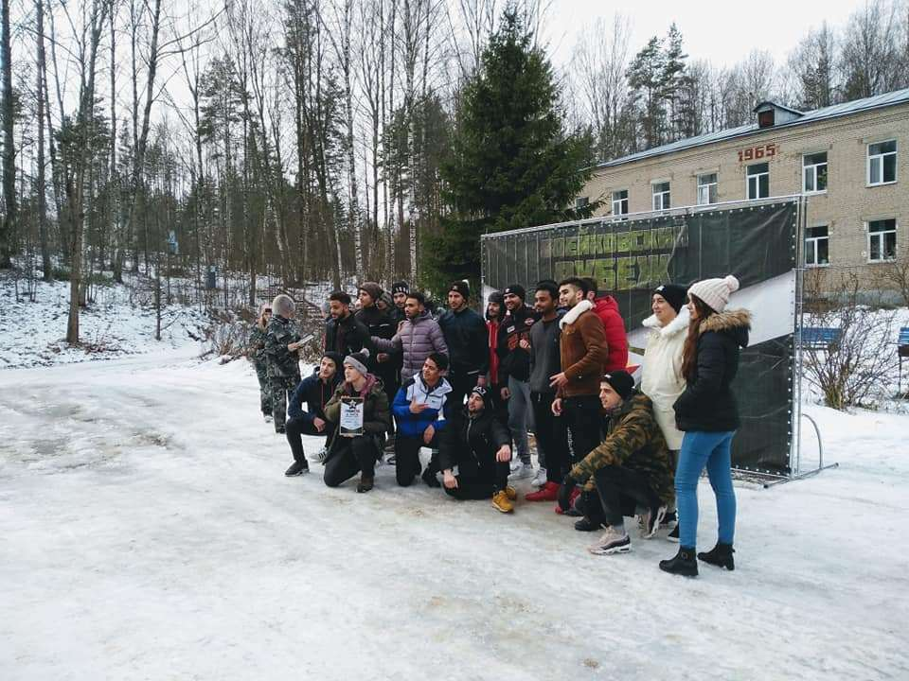
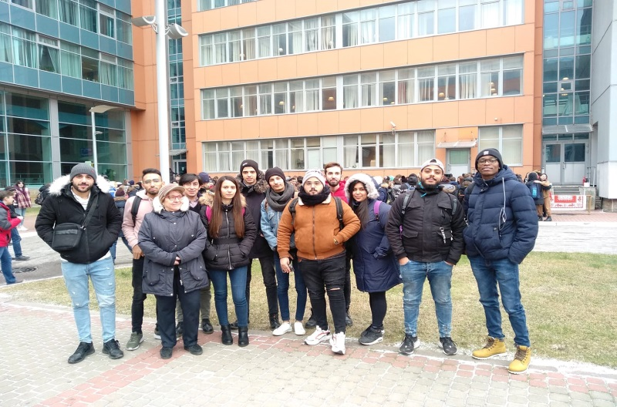
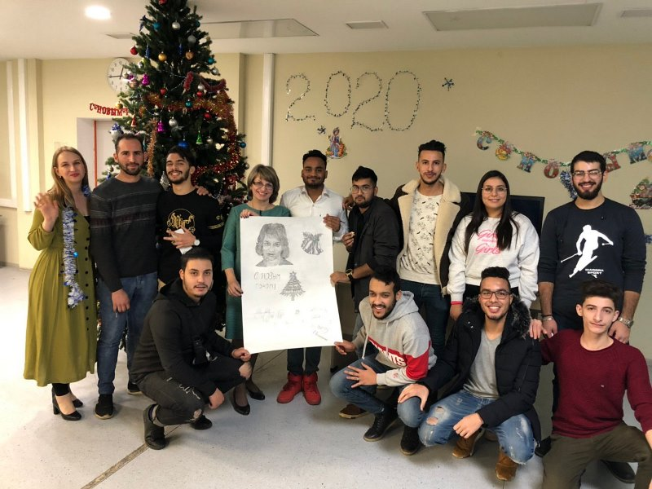
Разговорный клуб русского языка

Slide 18
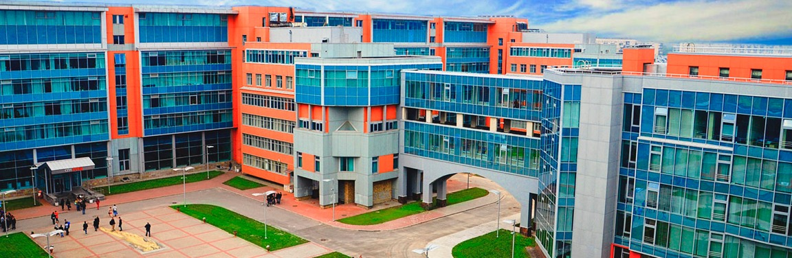


Контакты
Россия, 193232, Санкт-Петербург,
пр. Большевиков, д. 22/1
каб. 345/1
отдел международного сотрудничества
PRIEM.SUT.RU
dmo@sut.ru
WWW.SUT.RU
+ 7 (812) 305-12-37

Slide 19
Санкт-Петербургский государственный университет телекоммуникаций им. проф. М. А. Бонч-Бруевича
ПРИЁМ ИНОСТРАННЫХ ГРАЖДАН
Санкт-Петербург

